Slide 1

SJEDINJENJE NEBA I ZEMLJE : ISUS U FILIBLJANIMA I KOLOŠANIMA
1. tromesečje 2026. Prezentacija biblijske pouke 7. mart 2026.

Slide 2


Upamtite stih
Kološanima 2,16.17:
“Da vas dakle niko ne osuđuje za jelo ili za piće, ili za kakav praznik, ili za mladine, ili za subote; koje je sve bilo sjen od onoga što šćaše da dođe i tijelo je Hristovo.”

Slide 3


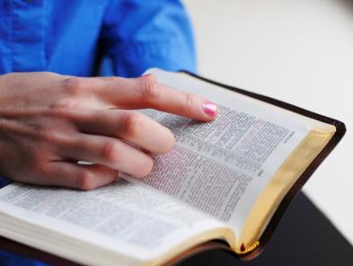

U zakljuËku prvog poglavlja Poslanice Koloπanima, Pavao izražava želju da njegovi čitatelji rastu u zrelosti u Hristu (Kol. 1,28). A u drugom poglavlju iste poslanice on razrađuje ovu misao. U Kol.2,1-5 postavlja se osnova za ono što slijedi. Pavao želi da njegovi čitatelji budu “sjedinjeni u ljubavi” (“ujedinjeni u ljubavi” — NSP, Kol. 2,2), da “postignu bogat i pun uvid u pravu spoznaju Božje Tajne: Hrista” (Kol. 2,2) i da učvrste svoju “veru u Hrista” (Kol. 2,5). Ukratko, Pavle želi da njegovi čitatelji rastu u veri, u spoznavanju tajni Boga i u ljubavi prema Hristu i jedni prema drugima. Pavle svoje čitatelje poziva da budu “potpuni” u Kristu ili, drugim rečima, da pokažu “zrelost” u pokazivanju svoje vere. U Kol. 2,6-23 Pavle iznosi više pojedinosti kako se ovaj cilj može postići.

Slide 4
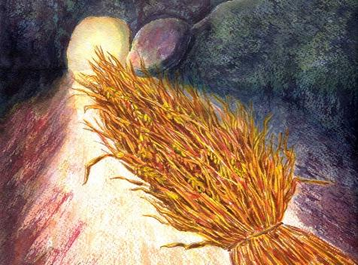
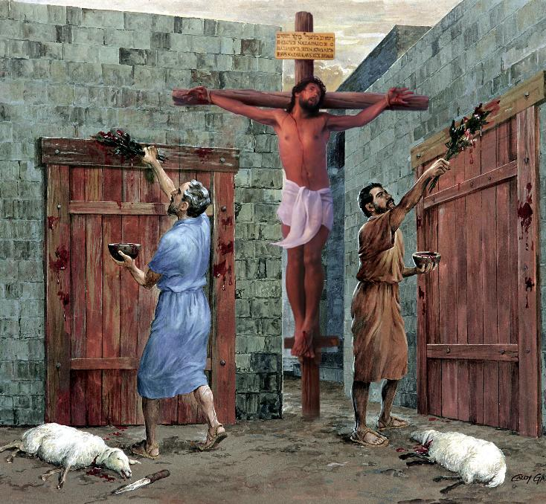
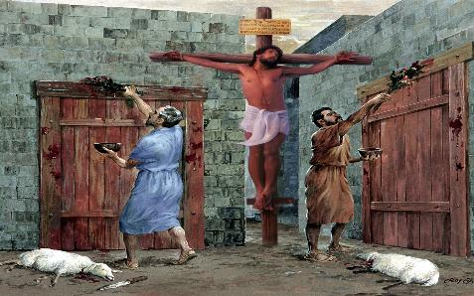
„Da vas, dakle, niko ne osuđuje za jelo ili za piće ili za kakav praznik, mladinu ili subotu: ovo je samo sen od onoga što će doći, a telo je Hristovo.“
Kološanima 2,16-17.

Slide 5





Vera u Isusa donosi nam velike koristi. Osim oproštenja greha, primamo utehu, mudrost i još mnogo toga.
Pavle nas poziva da se ukorenimo u toj veri kako bismo bili stabla koja donose dobre plodove za Carstvo Božje.
Također nas upozorava kako bismo se trebali ukoreniti: ne na temelju ljudskih filozofija i teorija, već samo na živoj Božjoj Reči.
Prednosti vere:
  Uteha, pohvala i red (Kološanima 2,1-5)
  Ukorenjeni u Hristu (Kološanima 2,6-8)
  Obveznica s odredbama pribijena na krst (Kološanima 2,9-15)
Problemi koji potresaju veru:
  Praznici, mladi mesec i subote (Kološanima 2,16-19)
  Ljudske zapovesti (Kološanima 2,20-23)

Slide 6


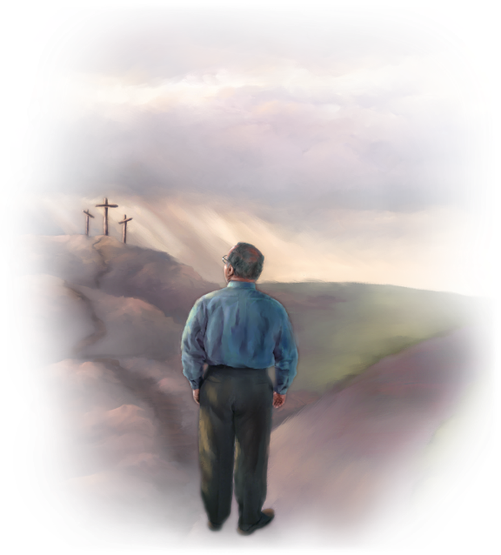
BLAGOSLOVI VERE

Slide 7

Gde se nalazi mudrost? Gde prebiva razum?
(Jov 28,12)
U Hristu su skrivena sva blaga mudrosti i znanja
(Kološanima 2,3)

Slide 8

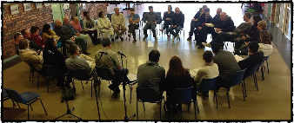
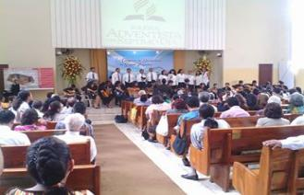
UTEHA, POHVALE I RED
„Jer, iako sam odsutan telom, ipak sam u duhu s vama i radujem se gledajući red koji vlada među vama i čvrstinu vaše vere u Hrista.“ (Kološanima 2,5)
Iako nije lično poznavao crkvu u Kolosi, Pavle je znao da joj prete lažna učenja (Kol 2,1.4).
Zbog toga im piše s tri jasne poruke koje će im pomoći da se nose s ovom opasnošću (Kol 2,2):
Ohrabrujem vas
ostanite ujedinjeni ljubavlju
i imate sva bogatstva koja dolaze iz vere i razumevanja
Na taj način će upoznati tajnu Boga, to jest Hrista
Pre nego što prepoznamo lažna učenja, postoji dvostruka pohvala za Kološane: imaju dobar red i čvrsti su u veri (Kol 2,5).
„Red“ na koji se Pavle ovde poziva znači red u bogosluženju i u raznim aktivnostima crkve. Mora postojati vođstvo i podela odgovornosti, aktivnosti se moraju sprovoditi s dužnim dostojanstvom, i tako dalje. To će rezultirati boljim objavljivanjem evanđelja i zaštitiće ih od određenih pogrešaka.

Slide 9

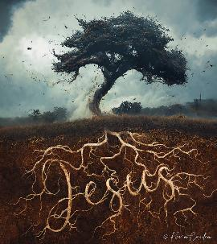
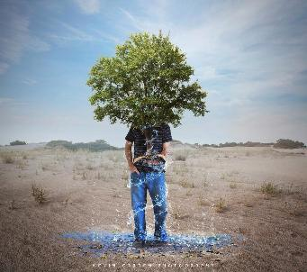
UKORENJENI U HRISTU
„Budite u Njemu čvrsto ukorenjeni i na njemu nazidani, ojačani u veri kao što ste poučeni i obilujte zahvaljivanjem.“ (Kološanima 2,7)
Spasenje postižemo prihvatanjem Osobe, a ne prihvatanjem učenja (Kol 2,6). Međutim, ovo je presudno važno. Pavle nas podstiče da hodimo u Hristu „kao što ste naučeni“ (Kol 2,7b).
Dok hodamo s Isusom, ukorenjeni smo u Njemu. Metaforički smo „zasađeni od Gospoda da pokažemo slavu Njegovu“ (Isaija 61,3). Mi smo „drveće“ koje se drži Isusa i Njegovih učenja (Psalam 1,3).
Postoje dva pristupa učenju
Prema Hristu i Njegovom učenju zapisanom u Bibliji
Jačamo u veri i obilujemo u zahvaljivanju (Kol 2,7)
Prema filozofijama i praznim pričama, prema tradicijama ljudi
Prevareni smo, osuđeni i lišeni svoje nagrade
(Kol 2,8.16.18)

Slide 10

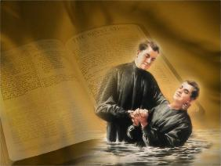


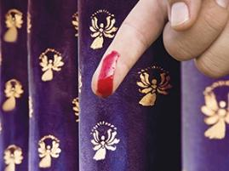
OBVEZNICA S ODREDBAMA PRIBIJENA NA KRST
„Izbrisao je obveznicu koja je svojim odredbama bila protiv nas i uklonio je prikovavši je na krst.“ (Kološanima 2,14)
Avram je potvrdio svoj savez s Bogom obrezanjem (Post 17,11). Mi potvrđujemo svoj savez s Isusom krštenjem, koje je „obrezanje Kristovo” (Kol 2,11-12). To podrazumeva da fizičko obrezanje više nije potrebno. Nakon što je pojasnio ovu tačku, Pavle govori o Isusovom delu na krstu. Šta je Isus postigao?
Dao nam je život, oprostivši nam grehe (Kol 2,13)
Ukinuo je pisani zakonik s njegovim propisima koji su bili protiv nas (Kol 2,14)
Pobedio je poglavarstva i sile zla (Kol 2,15)
Efescima 2,14-15 pojašnjava da je „obveznica“ ili „uredba“ koja je bila protiv nas bio obredni zakon, koji je predstavljao zid razdvajanja između Jevreja i pagana.
Zbog toga se više ne moramo brinuti o poštovanju ritualnih zakona Starog zaveta, koji svoje ispunjenje i kraj imaju u Hristu.

Slide 11

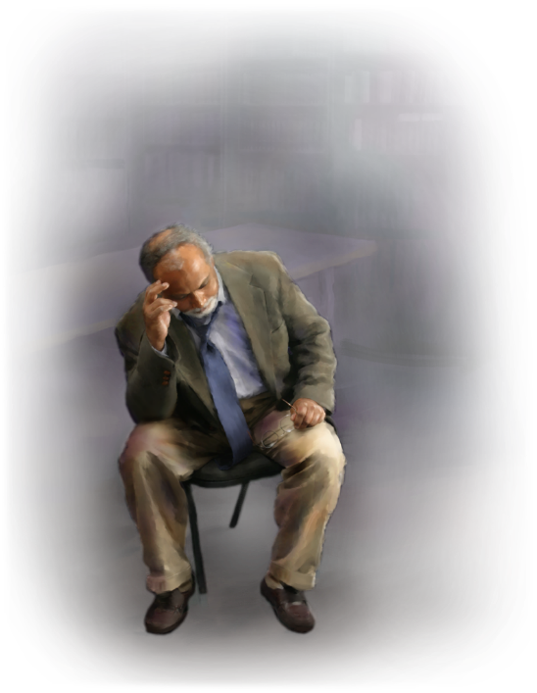
PROBLEMI KOJI POTRESAJU VERU

Slide 12


PRAZNICI, MLAD MESEC I SUBOTE
„Da vas, dakle, niko ne osuđuje za jelo ili za piće ili za kakav praznik, mladinu ili subotu.“ (Kološanima 2,16)
Uz obrezanje, postojale su i druge tačke po kojima su se razlikovali Jevreji i pagani: verski obredi i praznici.
Pavle je već jasno istaknuo ulogu obrezanja. Sada, izrazom „dakle“, on ukazuje na posledice poništenja „potvrde“ (ceremonijalnih zakona): više nije bilo obavezno za spasenje držati obrede i praznike, što je Isus ispunio smrću na krstu (Mt 27,51; Kol 2,16).
Čini se da Pavle citira Osiju 2,11. kako bi u jednoj rečenici sažeo celokupni ceremonijalni sistem Svetišta. Time objašnjava da su ovde spomenute subote u stvari sedam ritualnih subota (koje se poštuju bez obzira na dan u sedmici u kojem su pale), a ne sedmična subota (uključena u Dekalog, zakon koji je univerzalan i primenjiv na sve, Jevreje i pagane).

Slide 13


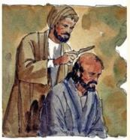

LJUDSKE ZAPOVESTI
„Sve je ovo za to da upotrebom propadne! Ljudske zapovesti i nauke!“ (Kološanima 2,22)
Lažni učitelji, koje Pavle nekoliko puta spominje u svojoj poslanici, bili su Jevreji koji su učili o potrebi držanja jevrejskog zakona kako bi se postiglo spasenje (Dela 15,1.5). Ti su zakoni uključivali i mnoga pravila koja su osmislili rabini.
Pratimo Pavlovo razmišljanje. Krštenjem smo umrli "prvobitnim načelima sveta" i živimo za Hrista. Ako se i dalje brinemo, na primer, o ceremonijalnim nečistoćama, još uvek živimo u svetu i brinemo se o stvarima koje nestaju upotrebom (Kol 2,20-22).
Međutim, Pavle pojašnjava da za Jevreje naviknute na te obrede oni imaju određenu moralizirajuću vrednost, iako nisu korisni za preobražaj srca (Kol 2,23).
Ukratko, moramo se voditi učenjima sadržanima u Svetom pismu – božanski nadahnutim – a ne ljudskim filozofijama ili razmišljanjem.

Slide 14

„Hrišćanin se poredi sa libanskim kedrom. Čitala sam da ovo drvo čini više od pukog puštanja nekoliko kratkih korena u izdašnu ilovaču. Ono pušta snažno korenje duboko u zemlju i prodire sve dublje i dalje tražeći još jači oslonac. I u žestini oluje, ono čvrsto stoji, držeći se mrežom kablova ispod. Dakle, hrišćanin se duboko ukorenjuje u Hrista. On ima veru u svog Otkupitelja. On zna u koga veruje. On je potpuno uveren da je Isus Sin Božji i Spasitelj grešnika... Koreni vere sežu duboko u zemlju. Pravi hrišćani, poput libanskog kedra, ne rastu u mekom površinskom tlu, već su ukorenjeni u Bogu, prikovani u pukotinama planinskih stena.“
EGW (Naš visoki poziv, 21. novembar)

Slide 15

U zaključku prvog poglavlja Poslanice Kološanima, Pavao izražava želju da njegovi čitaoci rastu u zrelosti u Hristu (Kol. 1,28). A u drugom poglavlju iste poslanice on razrađuje ovu misao. U Kol.2,1-5 postavlja se osnova za ono što sledi. Pavao želi da njegovi čitaoci budu “sjedinjeni u ljubavi” (“ujedinjeni u ljubavi” — NSP, Kol. 2,2), da “postignu bogat i pun uvid u pravu spoznaju Božje Tajne: Hrista” (Kol. 2,2) i da učvrste svoju “veru u Hrista” (Kol. 2,5). Ukratko, Pavle želi da njegovi čitaoci rastu u veri, u spoznavanju tajni Boga i u ljubavi prema Hristu i jedni prema drugima. Pavle svoje čitaoce poziva da budu “potpuni” u Hristu ili, drugim rečima, da pokažu “zrelost” u pokazivanju svoje vere. U Kol. 2,6-23 Pavle iznosi više pojedinosti kako se ovaj cilj može postići.

Slide 16
PRIMENA
?
Kako mi znanje iz pouke: ”Potpuni u Hristu”, može pomoći danas?
Razumevši da mi Isus želi pomoći, da se podsetim naloga: ”Prestanite i znajte da sam ja Bog (Ps. 46,10), da shvatim da je Biblija još uvek Božji najveći dar koji otkriva Njegov plan otkupljenja,
Da li želim usred društvenih i kulturoloških uticaja da prihvatim Sveto pismo kao autoritativno, nepogrešivo otkrivenje Božje volje?
Da li želim da ostanem veran celom Pismu a to znači da vršim zapovesti Božje i čuvam svedočanstvo Isusa Hrista?

Slide 17
PRENOŠENJE ISTINE
?
Koje promene treba da ostvarimo u svom životu?
Koje biblijsko načelo iz ove pouke možemo da primenimo danas?

Slide 18
PLAN
?
Kako pouku: ”Potpuni u Hristu”, možemo da koristimo iduće sedmice?
Razgovarajte u razredu ili grupi:
1. Pročitaj Kol. 2,1-7. Koji razlog i cilj je Pavle imao da napiše ovu poslanicu ?
2. Pročitaj Kol. 2,5. Za šta je Pavle pohvalio Kološane? Imate li potrebu za redom u vašem duhovnom životu?
3. Pročitaj Isa. 61,3; Matej 3,10; Luka 8,11-15; 1. Kor. 3,6. Kako ovi stihovi rasvetljavaju metaforu biljke kao simbola vernika ?
4. Pročitaj Gal. 5,1; Dela 15,10. .Iako nas je Hristos oslobodio, je li moguće biti ponovno uhvaćen u jaram ropstva?
5. Pročitaj Kol. 2,11-15. Sa kojim spornim pitanjima se ovde Pavle hvata u koštac?
6. Pročitaj Kol. 2,14; Luka 2,1; Dela 17,7; 16,4. Na šta se odnosi reč ”uredbe”?
7. Pročitaj Kol. 2,16-19. Koje judeohrišćanske prakse Pavle ovde naglašava?
8. Pročitaj Kol. 2,20-23. Kako razumete Pavlove opomene u svetlu drugih pojedinosti koje se spominju u tom poglavlju?
9. Pročitaj Kol. 2,9.10; Jovan 1,1; Jev. 1,3; 1. Pet. 3,2. Šta znači da u Hristu “stanuje stvarno sva punina Božanstva“ i da je On
“glava svakog Poglavarstva i Vlasti“?

Slide 19
PRENOŠENJE ISTINE
?
Koje promene treba da izvršimo u našem životu?
ODLUČITE!
Starting this week,, I will depend upon Christ’s righteousness not on my own righteousness
Starting this week, I will submit my plans to God daily
NAČELO
PRIMJENA
PROBLEM
ODLUKA
Iako je proteklo više od dvije tisuće godina od kada su ove knjige napisane, svijet u ko- jem danas živimo, du-hovno gledano, ne ra- zlikuje se mnogo od onog svijeta. I mi sto- jimo na granici nebe- skog kraljevstva pa ostaje pitanje: Hoćemo li uz Božju pomoć za- vršiti našu MISIJU?
Naš plan proučavanja ovih poslanica izgleda ovako. Tromjesečje je podijeljeno u dvije slične tematske cijeline: 1. Prvih sedam tjedana prou- čavat ćemo Poslanicu Filipljanima. 2. Sljedečih šest tjrdana na redu je Poslanica Kološanima. Svaki tjedan obradit ćemo jednu temu ključnih događaja iz Pavlovog života. Božanski poziv se upućuje i nama danas: „Pazi na službu da je izvršavaš” (Kol. 4,17). Što je tvoja odluka?
Sjećate li se vašeg najtežeg posla kojeg ste ikada radili? Zar je taj posao stvarno bio pretežak? Niste li podigli ljestvicu očekivanja malo previsoko? Tko je bio problem, vaše shvaćanje posla koga ste radili ili oni koji su vam u tome pomaga- li? Ima onih koji bi zahvalili na takvom poslu i mirno se povukli. Ne zaboravite, Bog nikad ne daje posao a da ne pripre- mi snagu da ga obavimo. Je si li spre-
man ispuniti Kristov nalog?
1. Ovog tromjesečja bit ćemo za- okupljeni proučavanjem dvaju Pavlovih poslanica: Filipljanima i Kološanima. Obje imaju slične poruke: Jedino Isus može sjedi- niti nebo i zemlju!
2. Događaji iz prošlosti sada tre baju biti opomena i izvor nezabo- ravnih pouka za nas danas. Učimo od Pavla, makoliko okol- nosti bile drukčije, nalog je os- tao isti: „Ja te šaljem. Isus!”

